Slide 1
정보컴퓨터공학부 2025 전기 졸업과제 발표
RAG를 활용한 컨테이너 기반
마이크로서비스 운영 환경 관리 지원 시스템
팀명: 트리톤
201914116 김휘수
202055645 신세환
202255663 설종환

Slide 2
목 차
01.
연구 배경
02.
기존 문제점
03.
연구 목표
04.
연구 내용
05.
사례 연구
06.
연구 결과
07.
연구 결론

Slide 3
01.
연구 배경

Slide 4


01.
기업의 LLM & MSA 도입 증가
LLM(대형 언어 모델) 도입 비율
최근 기업 환경에서,
LLM 도입은 약 80%
MSA 시장규모는 80억 달러
MSA 시장 규모
MSA와 LLM의 확산은
운영 방식의 변화를
만들어내고 있음
출처: Menlo, Hostinger
출처: The Business Research Company

Slide 5
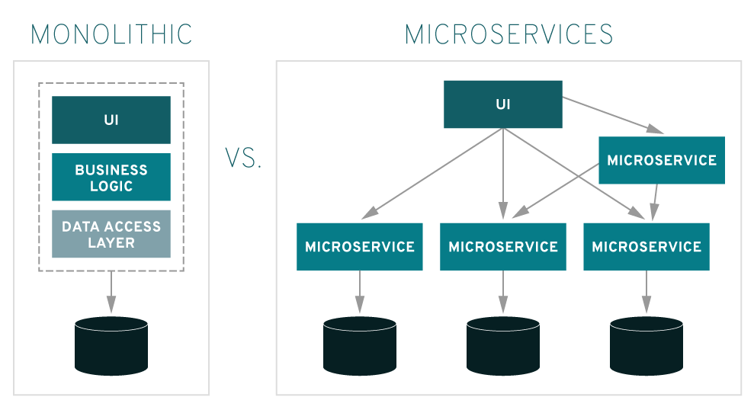
01.
MSA (Microservice Architecture)의 특징
다수의 마이크로서비스 & 의존 관계
규모 확장 시 모놀리식보다 복잡한 구조
배포 명세 작성 난이도 & 운영 복잡성 증가
MSA 배포·운영 과정에 LLM 도구 도입 시 업무 효율성 개선 기대
그림 1 Monolithic 구조 vs MSA

Slide 6
02.
기존 문제점

Slide 7


02.
조직 내부 데이터 기반 명세 작성의 어려움
배경
문제점
LLM의 학습 데이터 의존성
배포 명세 요구사항 파악 및 반영 필요
배포를 위해 각 서비스의 도메인 지식 필요
외부 자동화 도구의 내부 데이터 반영 어려움
배포 담당자가 모든 도메인 지식을 갖추기 어려움
대규모 MSA의 배포 명세 작성 정확도 저하

Slide 8
02.
파인튜닝의 한계
배경
문제점
새로운 데이터마다 모델 전체 재학습 과정 필요
답변 출처 제시 불가
재학습 시간으로 인해 최신 데이터 반영 지연
재학습 과정에서 발생하는 높은 비용과 시간 소요
신속성 확보와 정확성 검증의 어려움

Slide 9
02.
로그 및 리소스 메트릭 기반 개선 기능 부족
배경
문제점
기존 시스템(Prometheus, Grafana 등)은 리소스 상태 확인·시각화 중심
운영 로그·리소스 메트릭 활용 기능 부족
운영 데이터 기반 배포 명세 개선 기능 부재

Slide 10
03.
연구 목표

Slide 11
03.
연구 목표
배포 명세 작성을 위한 조직 내부 데이터의 정의와 분류 기준 제시
RAG 기반 배포 명세 생성 기능 구현
에러 로그 및 리소스 메트릭 수집을 통한 배포 명세 동적 개선 방안 제시

Slide 12
04.
연구 내용

Slide 13
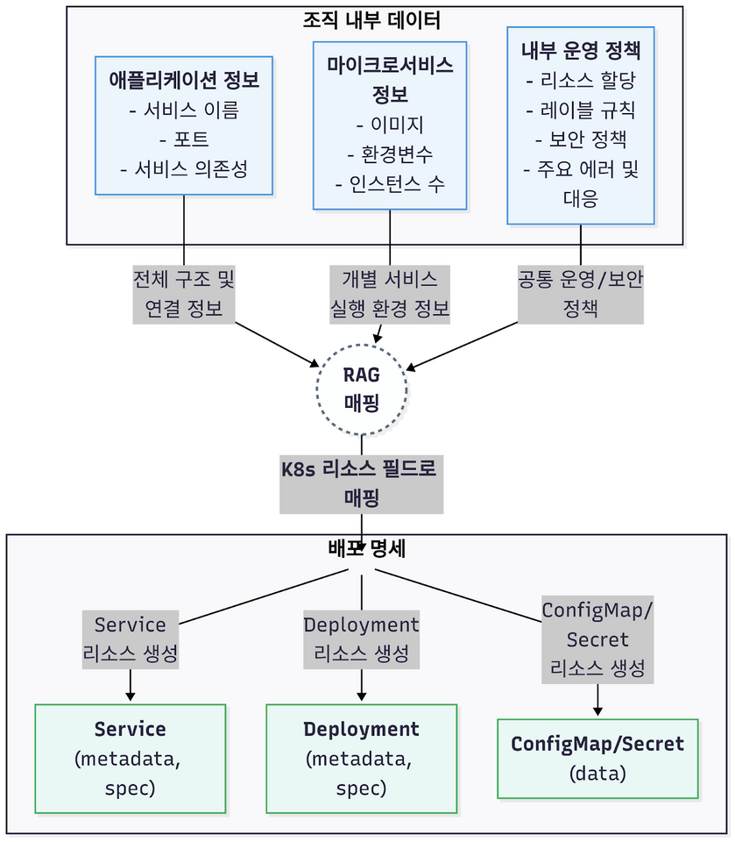
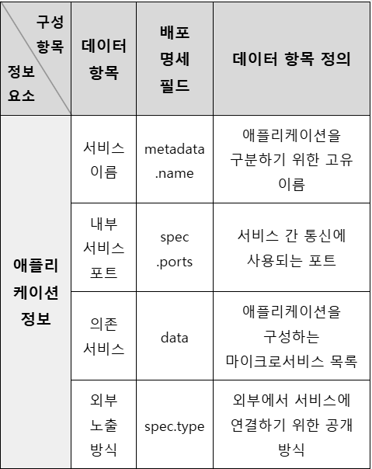
04.
조직 내부 데이터의 정의와 분류 기준 제시
조직 내부 데이터를 정보 요소의 목적과 범위에 따라 분류
각 데이터의 항목과 배포 명세 필드 간의 연관 관계 분석
시스템이 설정한 기준에 따라 분류된
데이터를 참조하여 배포 명세를 생성할 수 있는
방법을 도출
그림 1 조직 내부 데이터를 활용한 배포 명세 생성 과정
그림 2 내부 데이터 항목과 배포 명세 필드 연관관계 일부

Slide 14
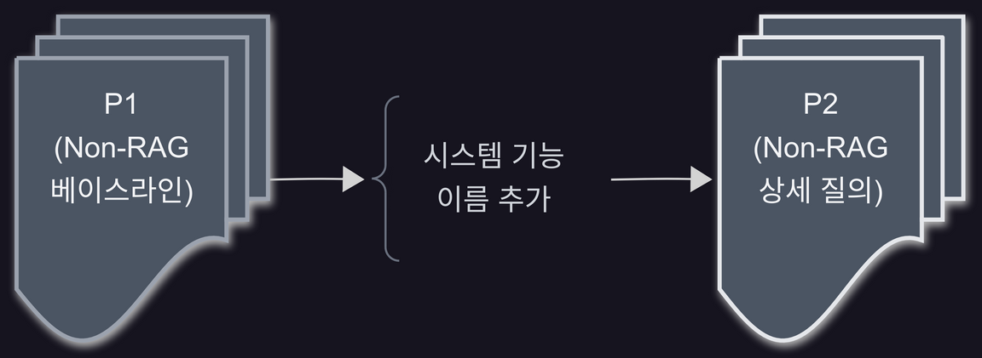
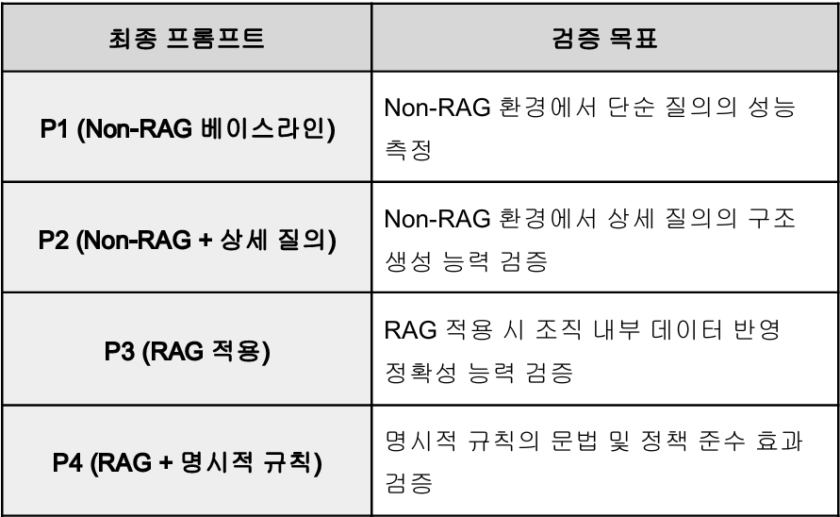
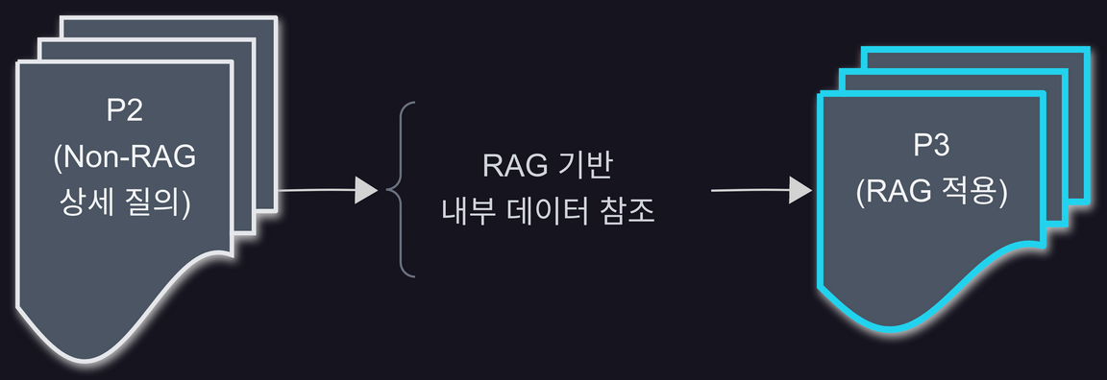
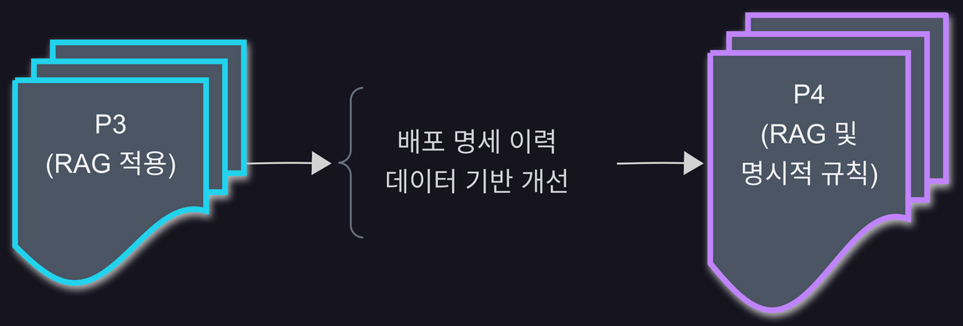
04.
RAG 기반 배포 명세 생성
그림 1 단계별로 개선된 프롬프트

Slide 15
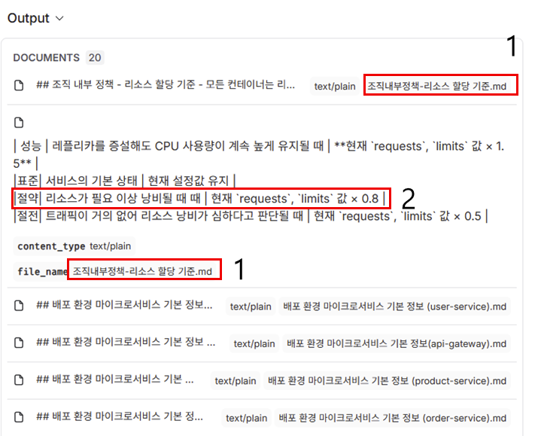
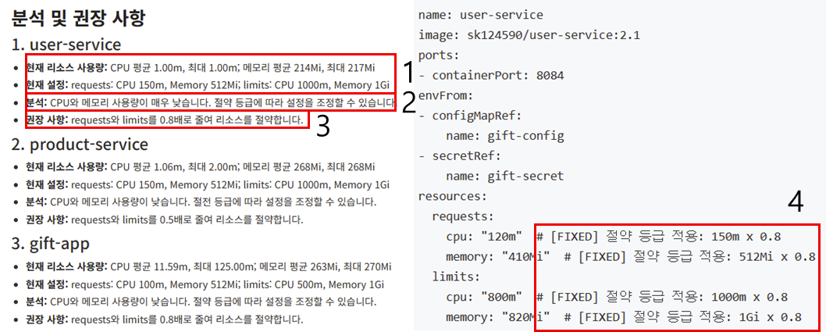
04.
에러 로그 및 리소스 메트릭 수집을 통한 배포 명세 동적 개선
그림 1 모니터링 상세 이력 화면 일부
그림 2 개선안 도출에 사용된 조직 내부 데이터 및 유사도 순위

Slide 16
05.
사례 연구

Slide 17
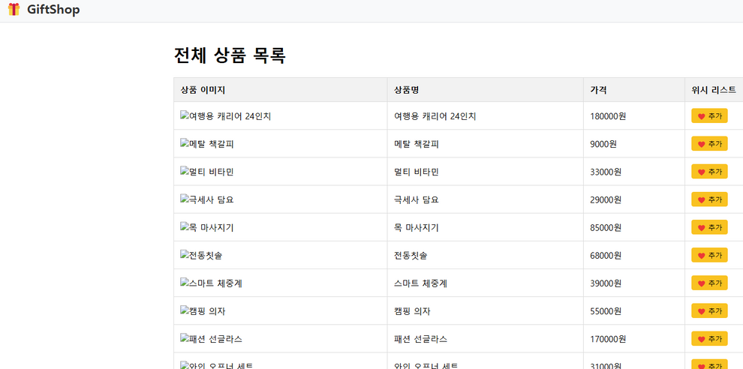
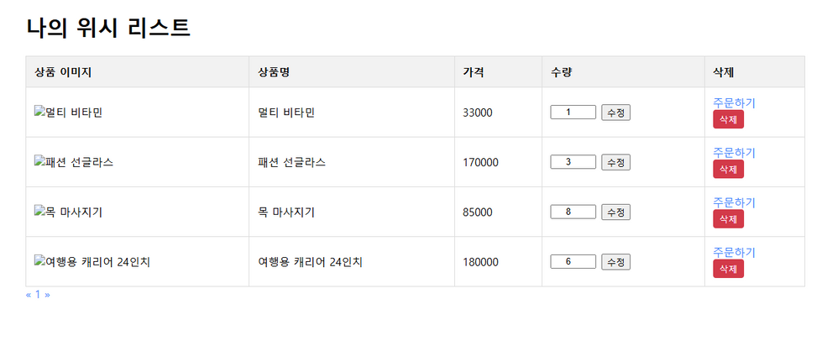
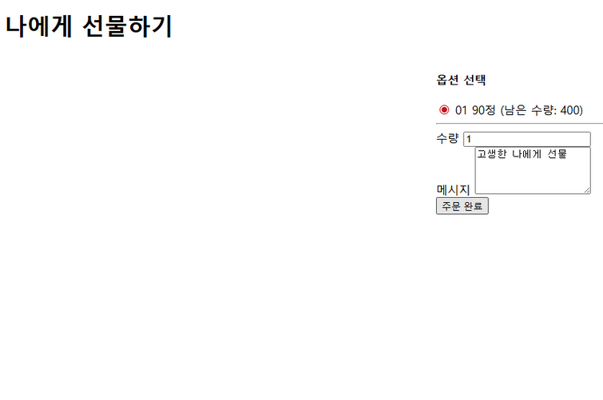
05.
사례 연구 대상: ‘선물하기 서비스’
상품 목록 조회
위시 리스트 추가
상품 주문
그림 1 전체 상품 목록 조회 화면
그림 2 위시 리스트 화면
그림 3 선물을 위한 주문 화면

Slide 18
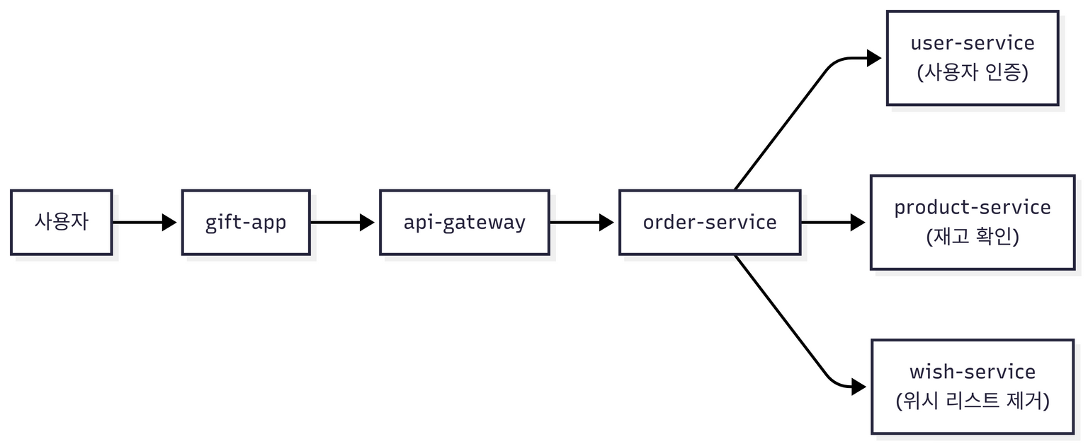
05.
사례 연구 선정 이유
1. 서비스 의존성을 반영한 배포 명세 생성 검증
하나의 기능을 수행하기 위해 여러 마이크로서비스가 의존관계를 가짐
그림 1 상품 주문 흐름도

Slide 19
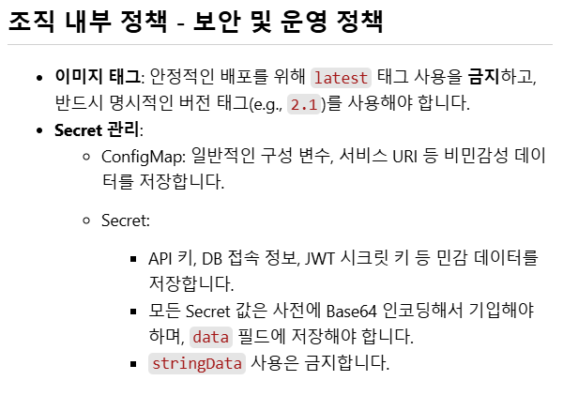
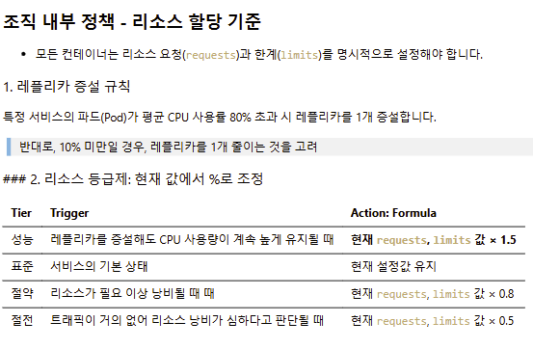
05.
사례 연구 선정 이유
2. 조직 운영 정책 준수 여부 확인
조직의 구체적인 운영 정책을 배포 명세에 올바르게 적용하는지 검증 가능
그림 1 보안 및 운영 정책
그림 2 리소스 할당 기준

Slide 20
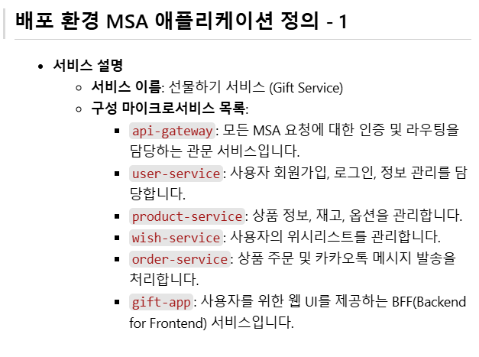
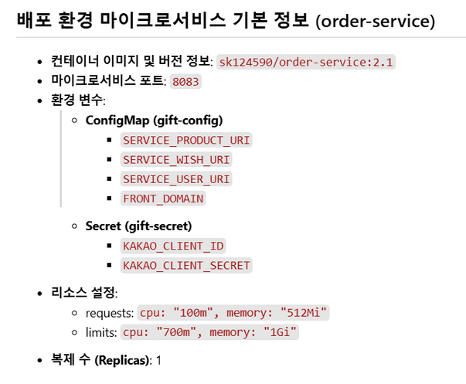
05.
‘선물하기 서비스’ 조직 내부 데이터 일부
MSA 애플리케이션 정의
마이크로서비스 기본 정보
조직 내부 정책
그림 1 MSA 애플리케이션 정의 - 1
그림 2 마이크로서비스 기본 정보(order-service)
그림 3 조직 내부 정책(보안 및 운영)

Slide 21
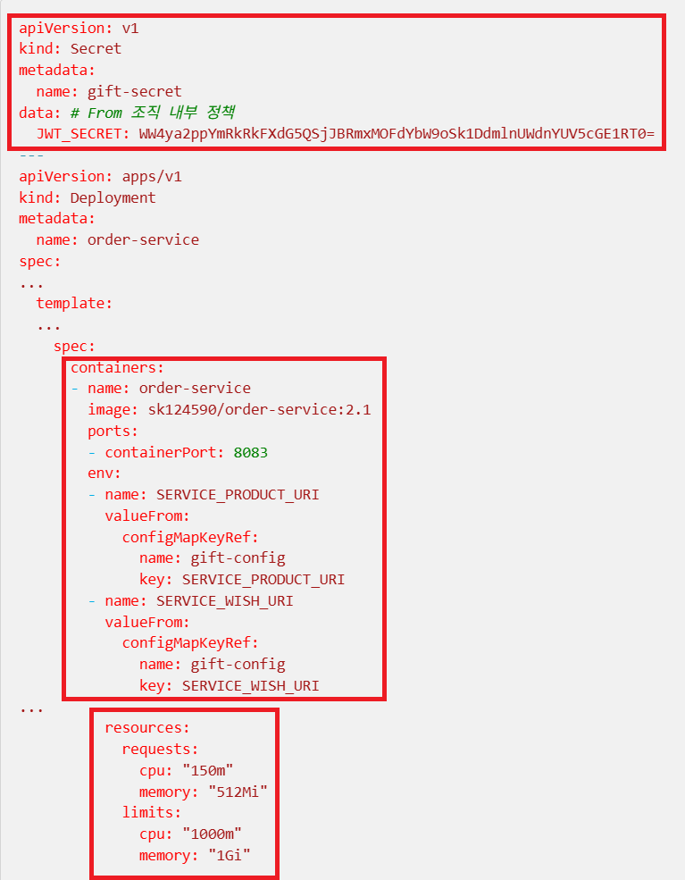
05.
1
생성된 배포 명세 파일 일부
1 - 보안 정책에 따라 Secret 리소스에서 data 필드 사용
2
2 - 마이크로서비스 정보에 따라 정확한 포트번호, 컨테이너 이미지, 의존성(URI 환경변수)을 설정
3
3 - 리소스 정책에 따라 requests, limits 값 반영

Slide 22
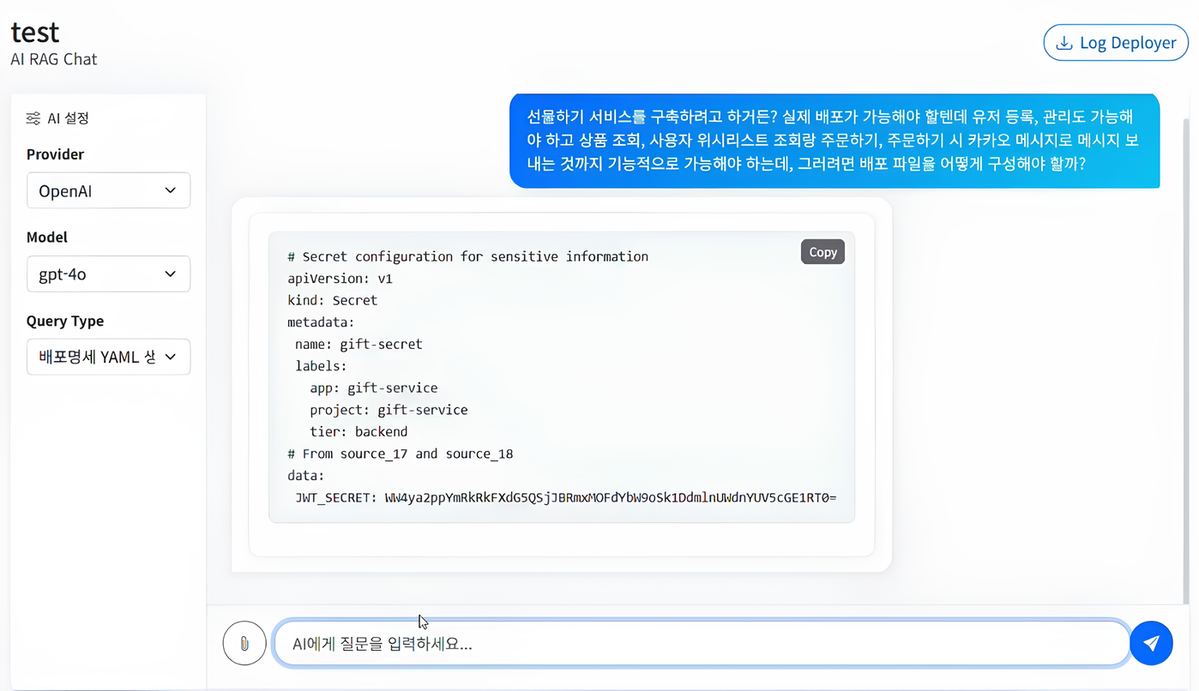
05.
시연 영상

Slide 23
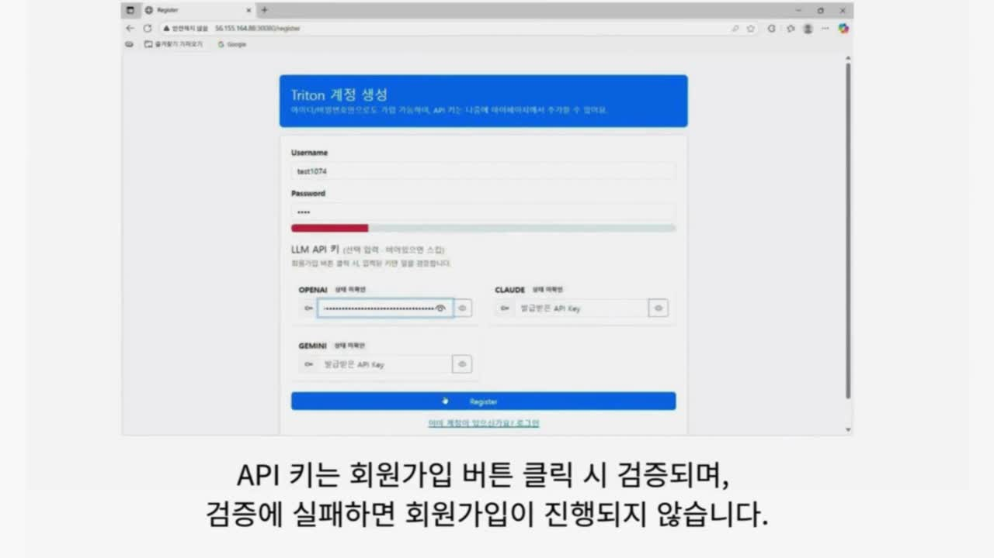

Slide 24
06.
연구 결과

Slide 25
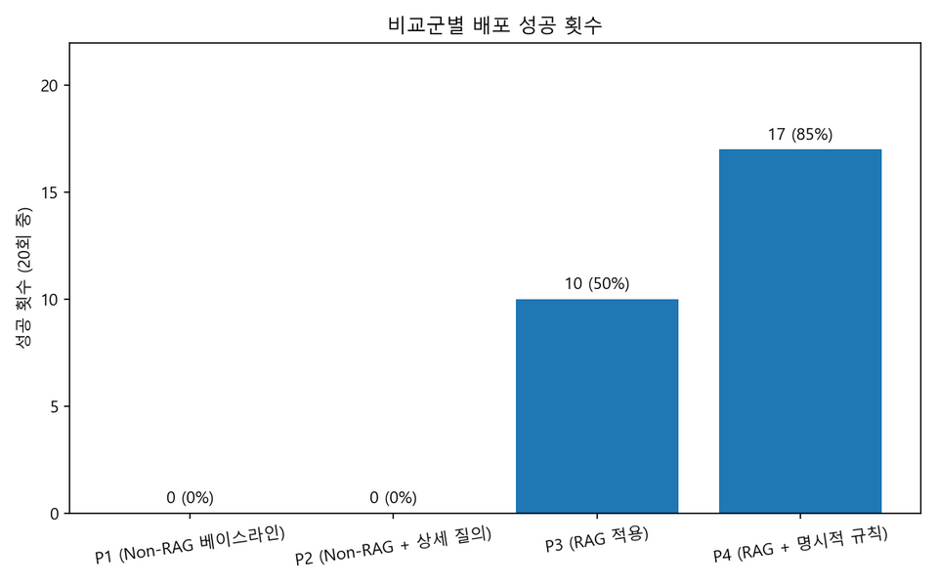
06.
연구 결과
내부 문서 반영에 따른 배포 성공률 증가
P1 → P2
상세 질의를 통해 배포 명세의 구조 생성 확인
P2 → P3
RAG를 적용해 배포 명세 필드에 정확한 값 주입 확인
P3 → P4
배포 명세 이력 데이터에 기반하여 프롬프트 템플릿에
명시적 규칙을 추가함으로써 특수 오류 케이스 극복
최종 프롬프트를 활용하여 배포 성공률 85%(17/20)를 달성하였으며, 이는 DevOps 성능 평가 지표인 DORA의 Elite 등급 기준을 충족하는 결과임
그림 2 비교군별 배포 성공 횟수

Slide 26

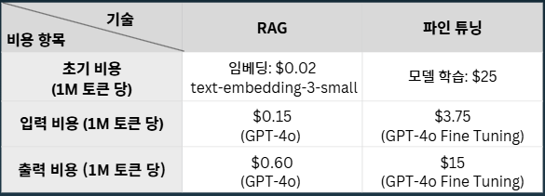
06.
연구 결과
LLM 기반 접근 방법의 비용 절감
RAG는 문서를 최초로 1번만 임베딩하고 유사도 검색을 통해 필요한 문맥만 사용함
이로 인해 모델 호출당 비용이 감소하고, 대규모 문서 처리 시에도 효율적인 비용 구조를 유지 가능
동일한 데이터 활용 환경에서 전체 운영 비용을 크게 절감 가능

Slide 27
07.
연구 결론

Slide 28
07.
RAG 기반 배포 명세 자동화
주요 연구 성과
향후 기대 효과
RAG 기반 배포 명세 자동화로
담당자 지식 의존도 및 수작업 오류 감소
배포 복잡성 완화 및 운영 효율성 극대화
정확성·신뢰성 강화된 운영 지원 체계 확립

Slide 29
07.
로그·메트릭 기반 동적 개선
주요 연구 성과
향후 기대 효과
로그·메트릭 기반 동적 개선 기능으로 운영 안정성 및 리소스 효율 향상
실시간 데이터 반영 및
개선 프로세스 자동화로 비용 절감 기대
로그 관찰 및 수집에 머물던 기존의 수동적인 시스템의 한계를 극복

Slide 30
감사합니다

